Slide 1
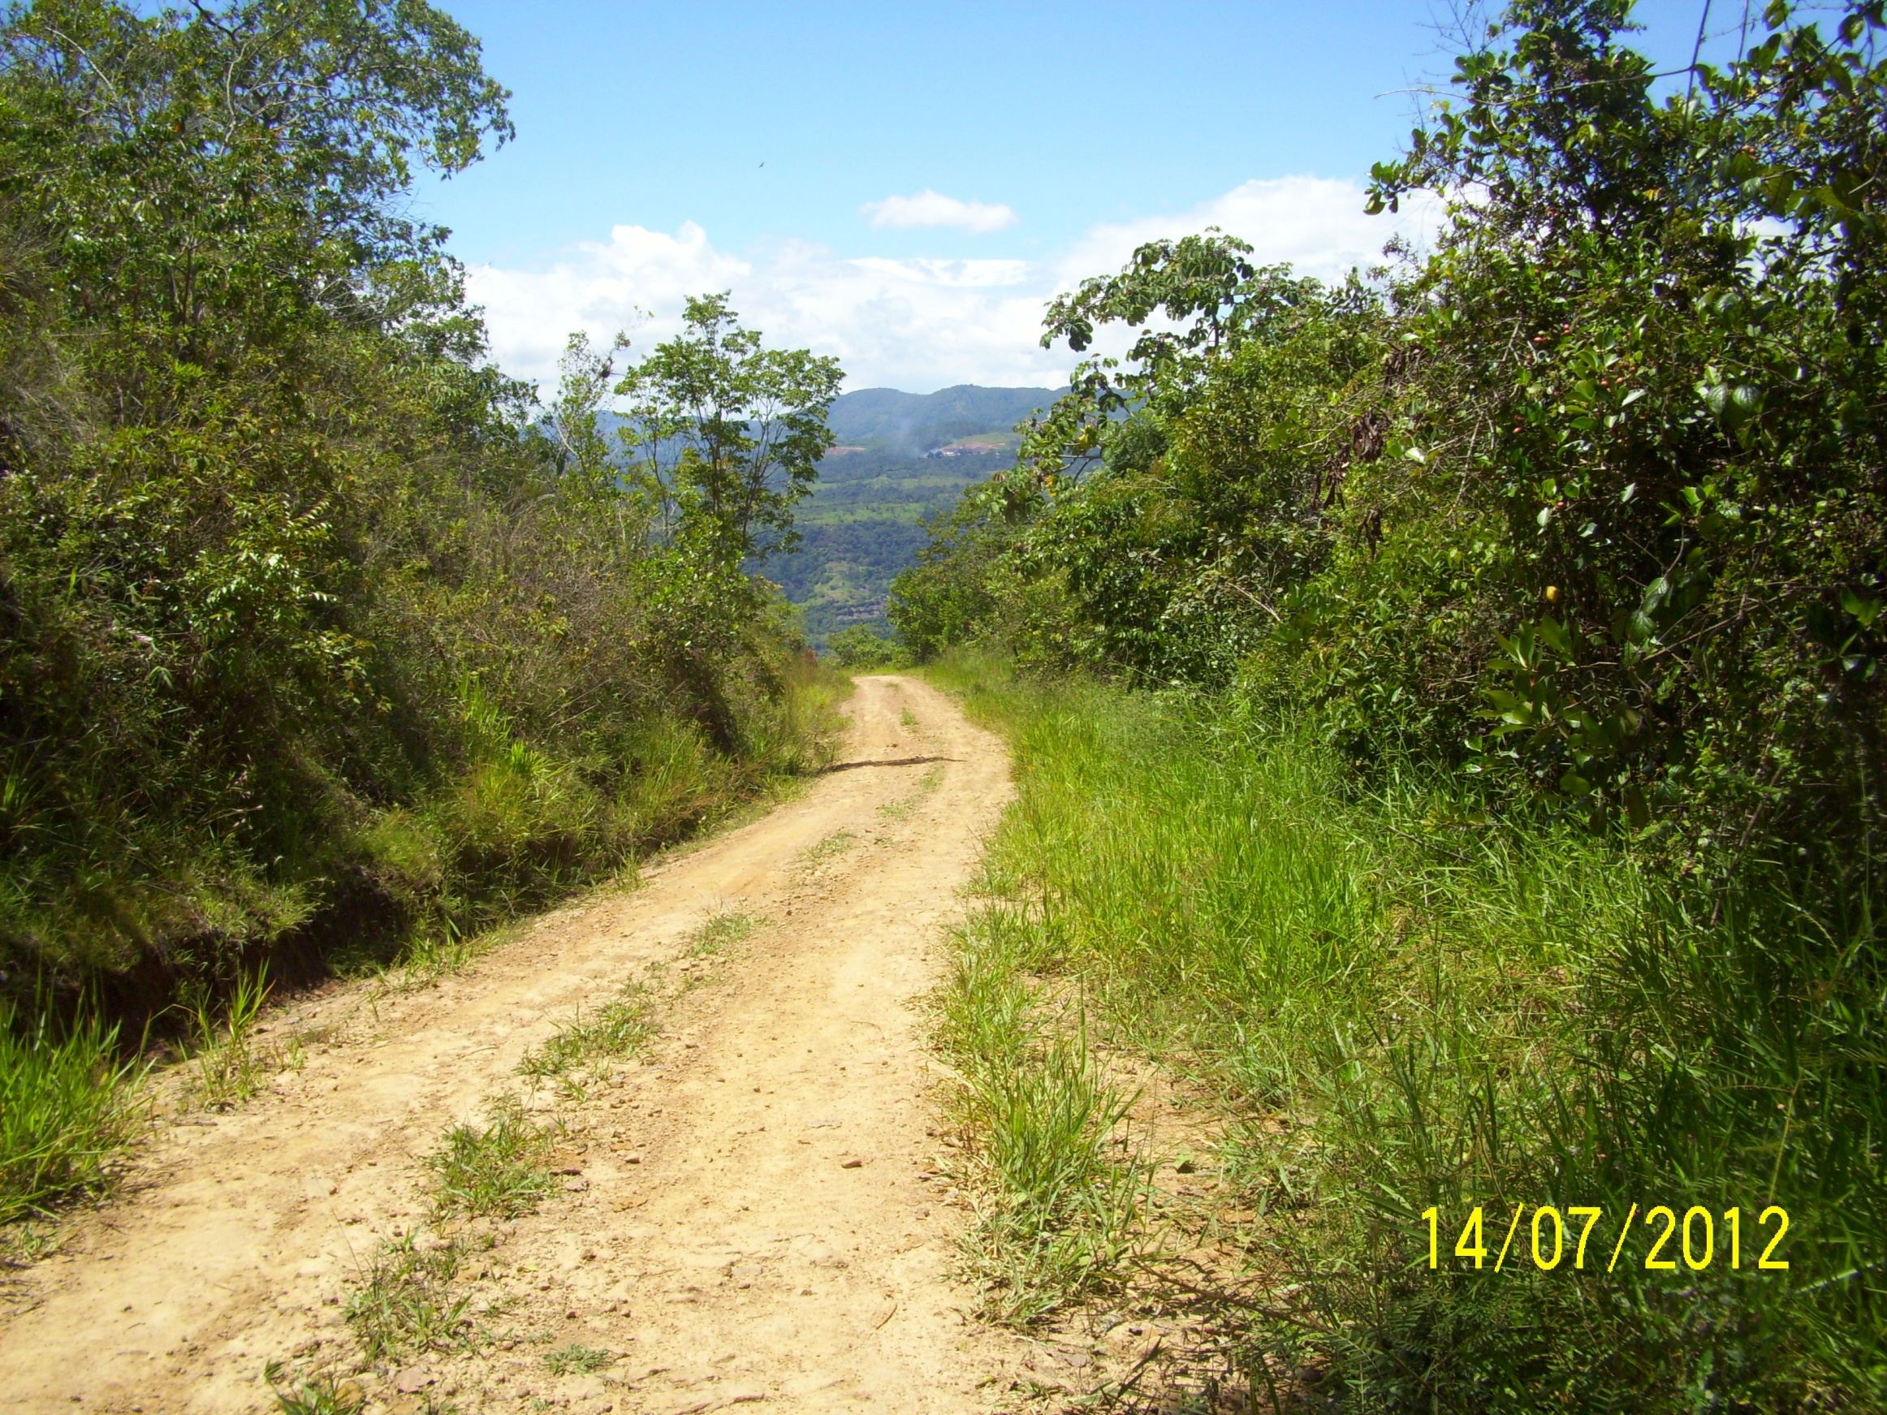
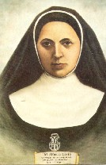
1850 -2014
164 AÑOS DE CAMINAR MISIONERO

Slide 2
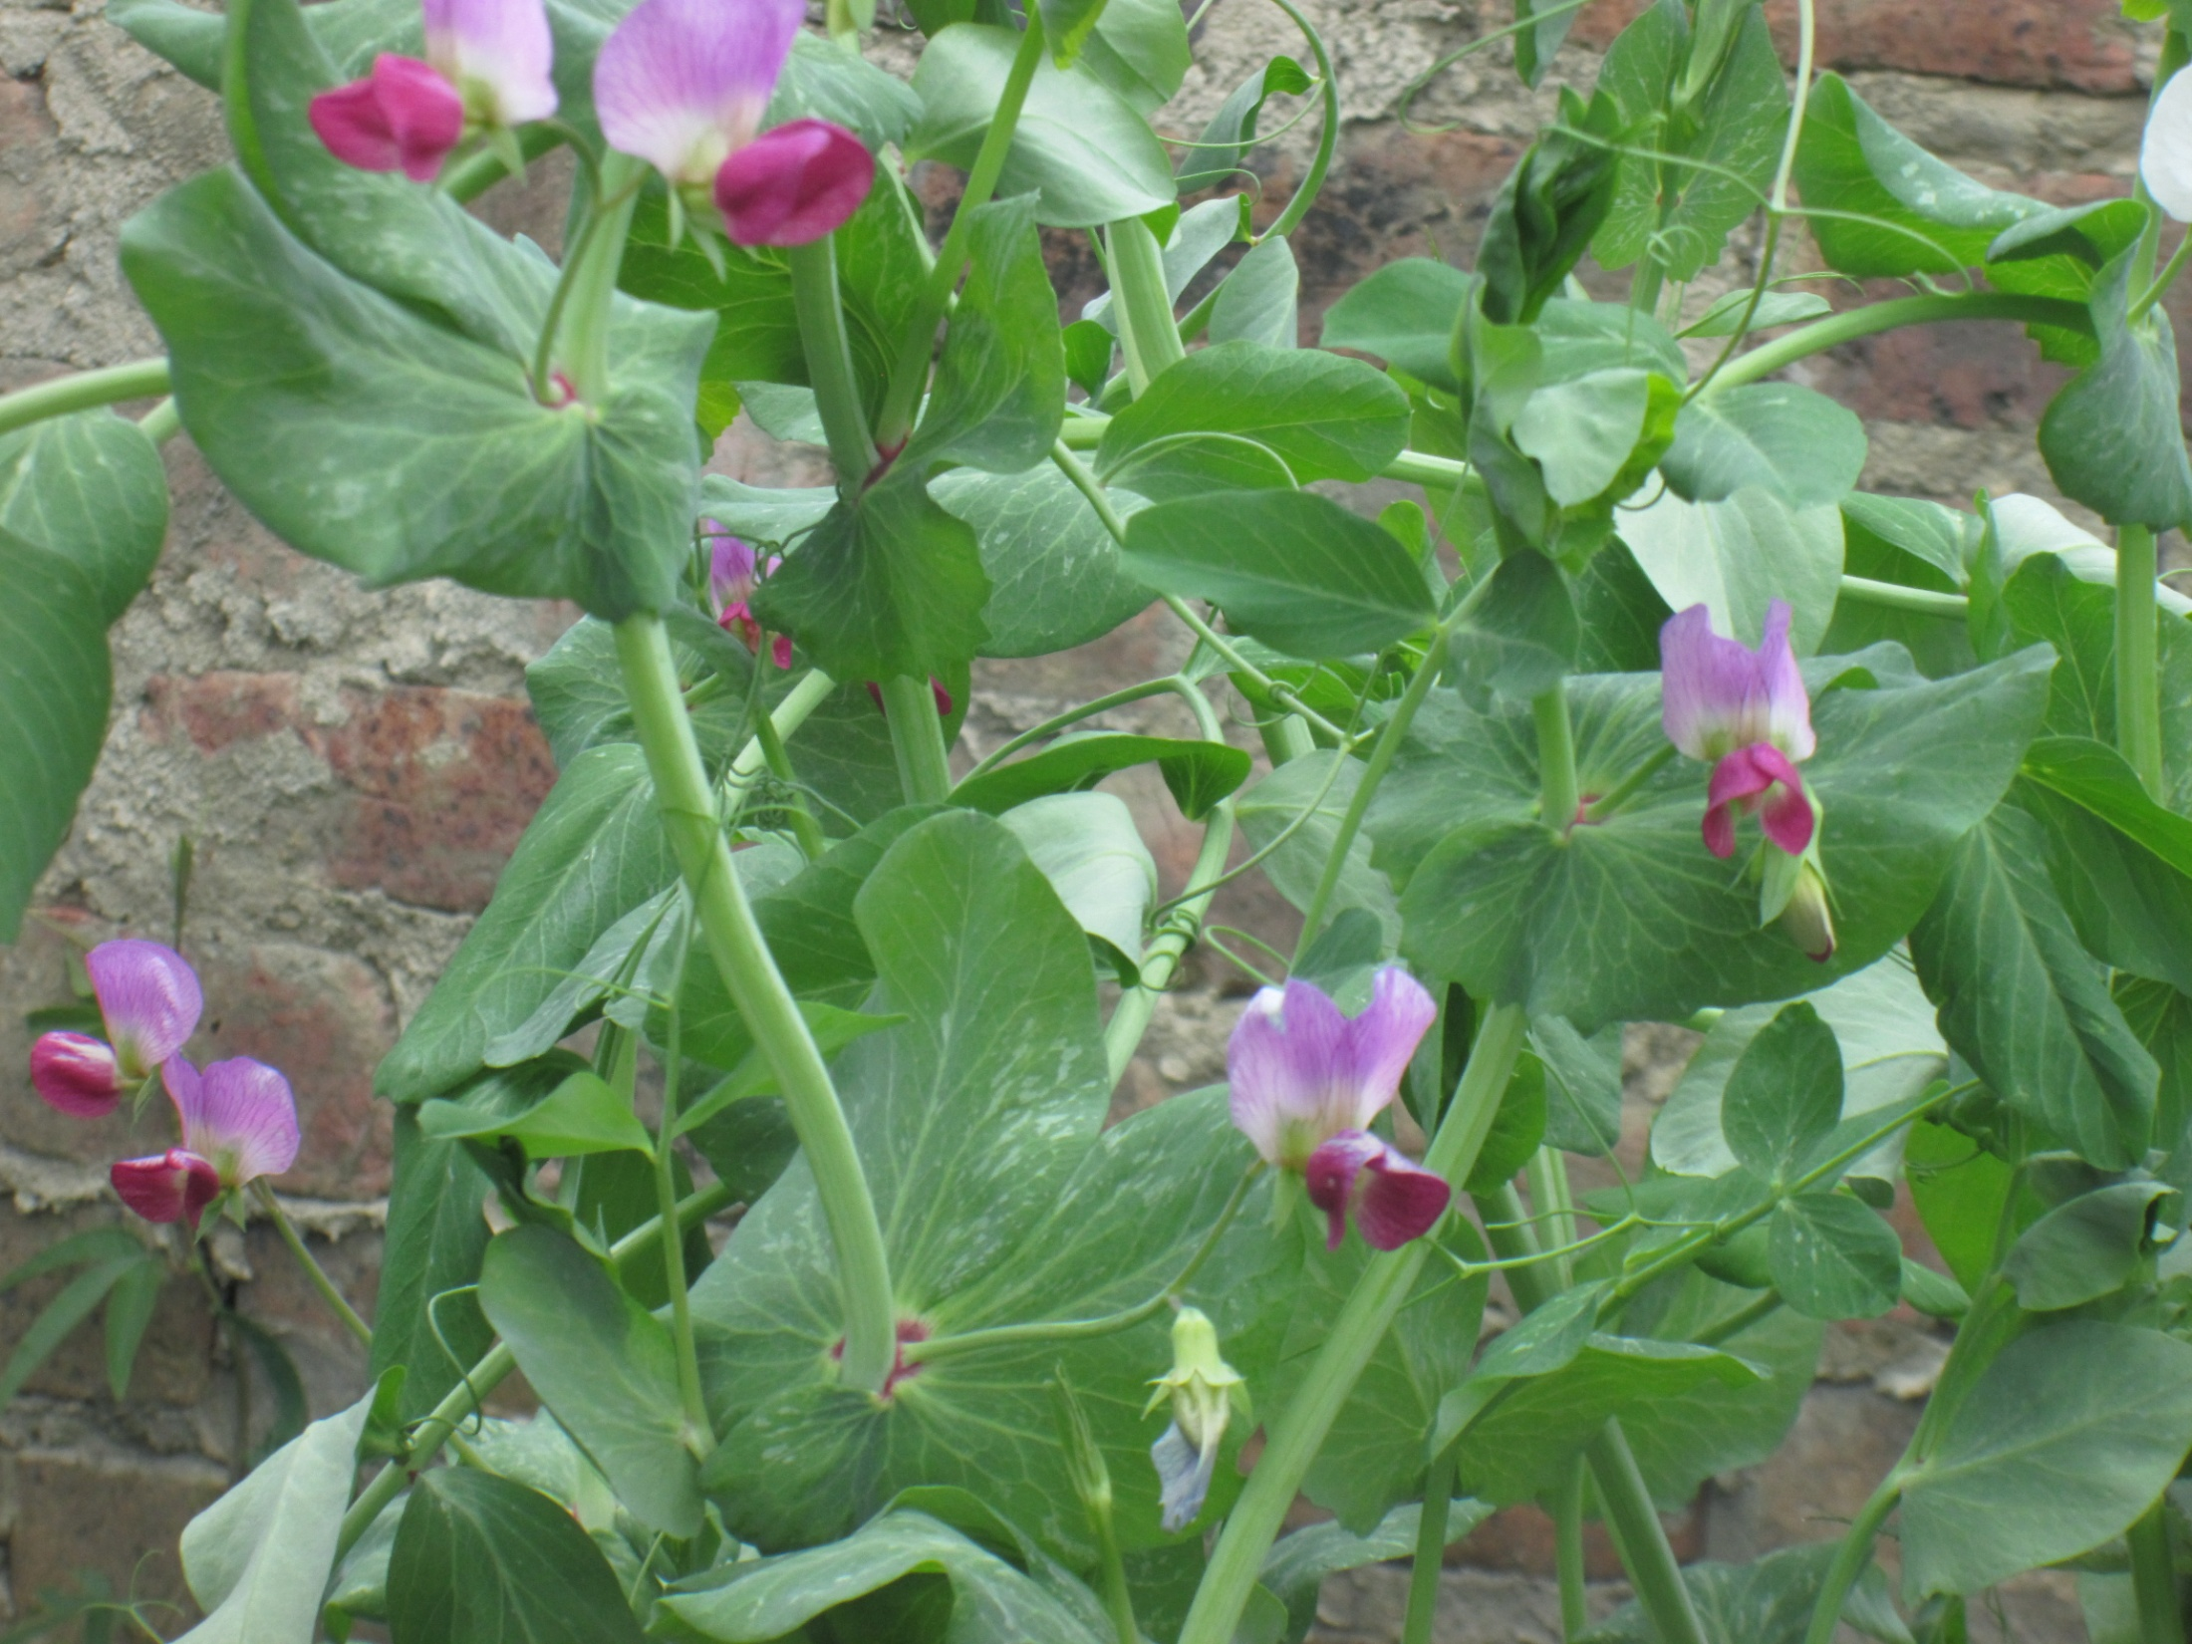
Hagamos memoria del legado recibido, siendo fieles al “soplo original” que nos habita , nos mueve, nos mantiene en camino y nos impulsa a seguir haciendo el bien en el hoy de nuestra historia, manteniendo viva la llama del Espíritu que dinamiza nuestro seguimiento a Jesús Misionero.

Slide 3
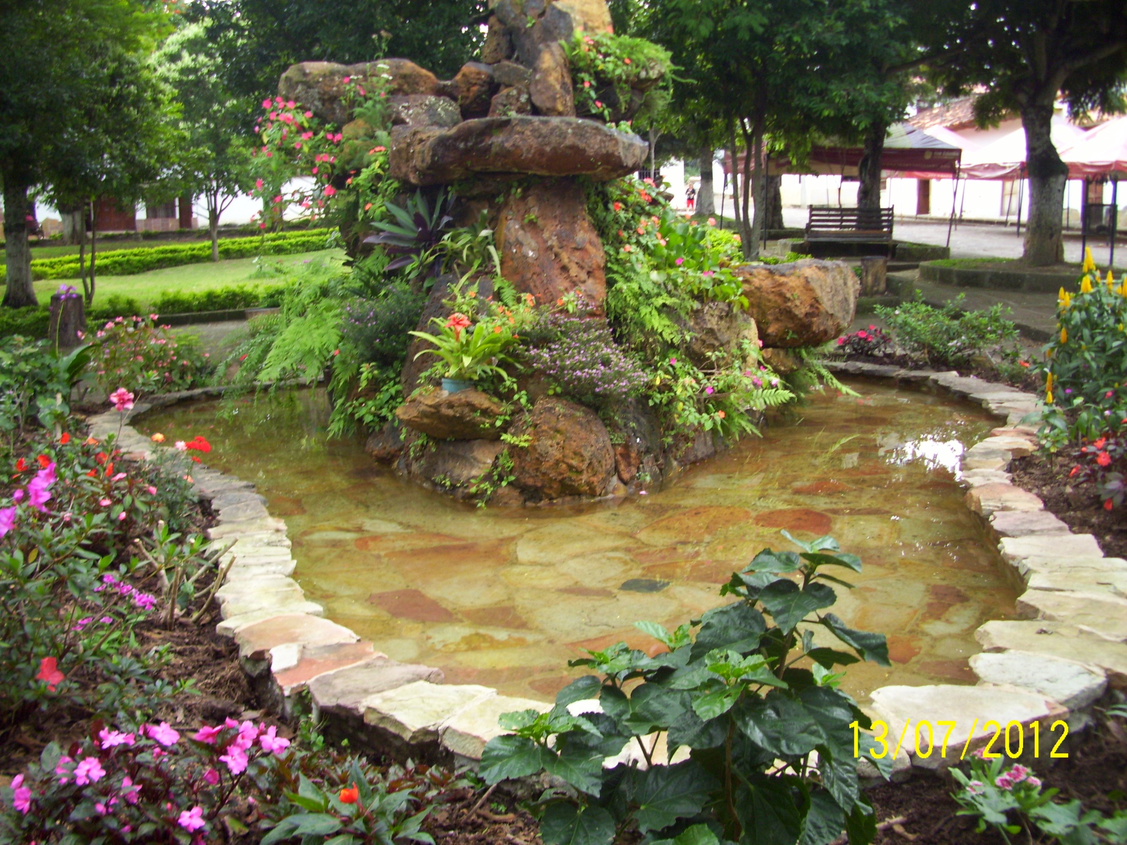
Es tiempo de gracia, es tiempo de salvación que nos invita a preguntarnos desde lo profundo de nuestra identidad MIC:
¿ Estamos atent@s a escuchar como María y M. Alfonsa, la voz de Jesús que nos llama a la creatividad y disponibilidad misionera?
2. ¿ Tenemos la certeza de celebrar la “Acción Transformadora” en la vida cotidiana y de proyectarnos con esperanza al futuro?

Slide 4
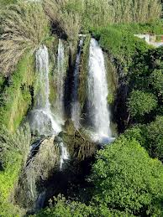
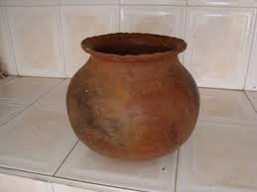
La alegría de celebrar 164 años, nos compromete a mantener vivo el Carisma recibido.
Brindemos con el “Vino Nuevo” de la comunión y el gozo de sentir que vamos construyendo casa, hogar, familia del Reino, donde tod@s cabemos”

Slide 5
Feliz día familia MIC
Gracias M. Alfonsa por tu presencia
viva en nuestra historia que nos anima
a “seguir haciendo el bien”
Delegación Colombia

